Slide 1
基于多源数据的个人贷款违约风险检测
中期汇报 | 多源数据融合与可解释风险分析
数据科学课程项目
汇报人：汇报人A、汇报人B
2026年5月21日

Slide 2
研究动机：为什么违约风险不只是个人问题？

Slide 3
核心问题：环境与周期如何影响个人违约风险？
• 同样收入和信用评分的人，在不同地区违约风险相同吗？
• 不同经济周期（如2008金融危机vs2015年）下风险有何差异？
• 传统模型只看个人特征，忽略了地区经济和宏观周期
如果两个人收入相同、信用评分相同，一个住在密西西比州，一个住在加州；一个在2008年贷款，一个在2015年贷款；他们的违约风险会一样吗？

Slide 4
研究价值：兼顾科学意义与实际应用
科学意义
实际价值
• 验证三层风险模型：违约风险 = 个人特征 + 地区经济 + 宏观周期
• 帮助金融机构降低坏账损失
• 回答"地区经济和宏观环境是否独立影响个人违约风险"的学术问题
• 改善风险定价公平性
• 为多源数据融合提供方法论基础
• 为借款人提供更合理的信用定价

Slide 5
三大技术挑战：规模、标签与融合
挑战一：数据规模大
Lending Club 2.8GB CSV文件，226万条记录，151个字段，一次性读取导致内存溢出
挑战二：标签复杂
贷款状态有10多种（Fully Paid, Charged Off, Current, Late...），未完结状态无法判断最终违约
挑战三：多源数据粒度不一致
个人级别贷款数据 + 50州级平均数据 + 国家宏观时间序列，如何有效融合？

Slide 6
相关工作：现有方法的局限性

Slide 7
三类现有方法各有优势，但均存在明显局限
方法类型 | 代表技术 | 优点 | 局限
传统信用评分 | FICO、收入、负债率 | 解释性强，易于理解 | 只看个人，忽略环境和周期
机器学习预测 | LR、RF、XGBoost、神经网络 | 预测能力强，准确率高 | 黑盒化，缺乏可解释性
多源风险分析 | 地区收入、失业率、利率 | 视角全面，贴近实际 | 数据对齐困难，缺乏控制变量分析

Slide 8
本研究定位：补充外部维度，强化可解释性
• 不是取代传统方法，而是补充地区经济和宏观周期维度
• 先做好数据清洗、融合、可解释统计分析，再考虑预测模型
• 强调多源数据的增量价值和可解释洞察，而非单纯追求预测准确率

Slide 9
数据与方法：四源融合与可解释分析

Slide 10
四源数据融合：覆盖个人、州级、宏观三个维度
✅ Lending Club
226万条，151字段 | 个体贷款记录、违约标签
✅ FRED 宏观
47季度，3指标 | 联邦基金利率、CPI、失业率
✅ USDA ERS
50州，3指标 | 州级收入、贫困率、失业率
✅ Home Credit
30万条，122字段 | 补充信贷场景对照

Slide 11
数据融合成果：136万样本×50州×47季度
1,367,578 条
50 个州
已完结样本
州级覆盖
排除Current等未完结状态
完整州级匹配
47 季度
州 + 季度
时间跨度
聚合维度
2007-Q2 至 2018-Q4
双重聚合分析

Slide 12
方法一：流式处理解决大规模数据加载问题
问题
2.8GB CSV文件一次性读取导致内存溢出
解决方案
使用 pandas.read_csv(chunksize=10000) 逐块处理
结果
每次只读1万条，处理完成后丢弃，内存占用始终保持在低水平

Slide 13
方法二：严格违约标签构造确保结论可靠性
问题
贷款状态有10多种，Current（正在还款）将来是否违约未知
解决方案
只保留已完结状态：Fully Paid（全额还款）、Charged Off（核销）、Default（违约）
结果
从226万条筛选出136万条已完结样本，标签质量显著提高

Slide 14
方法三：时间对齐匹配贷款发放时的宏观环境
问题
贷款数据跨越2007-2018年，FRED数据为月度频率
解决方案
FRED月度数据取季度最后一个月值，与贷款发放季度对齐
结果
匹配发放时的宏观环境，避免使用未来数据

Slide 15
方法四：残差分析证明地区经济的独立解释力
问题
观察到贫困率高的州违约率高，但可能是因为这些州高风险贷款更多
解决方案
残差分析法：①建立利率→违约率模型 ②计算预期违约率 ③残差=实际-预期 ④分析残差与贫困率相关性
结果
控制利率后相关性从0.398降至0.362，仍然显著，证明地区经济有独立解释力

Slide 16
核心发现：五组实证结果

Slide 17
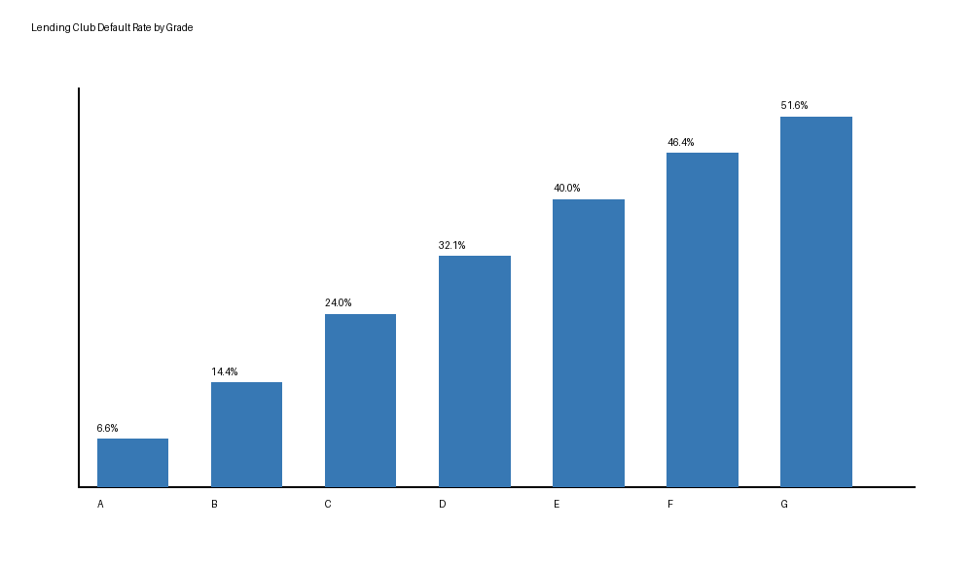
发现一：贷款等级强区分违约风险，A与G相差8倍
核心发现
• A等级违约率仅6.57%，G等级高达51.57%，相差近8倍
• 违约率随等级上升呈明显单调递增趋势
• Lending Club的风险定价体系是有效的，等级是强分层工具

Slide 18
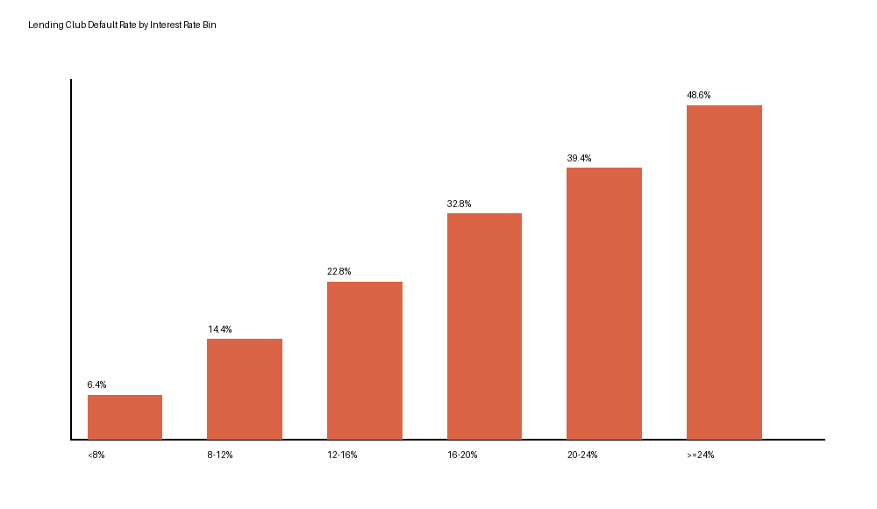
发现二：利率与违约高度相关，反映平台风险定价能力
核心发现
• 低利率（<8%）违约率6.38%，高利率（≥24%）违约率48.56%
• 违约率随利率上升几乎呈线性增长
• 利率定价已包含风险判断，但仍有额外维度可探索

Slide 19
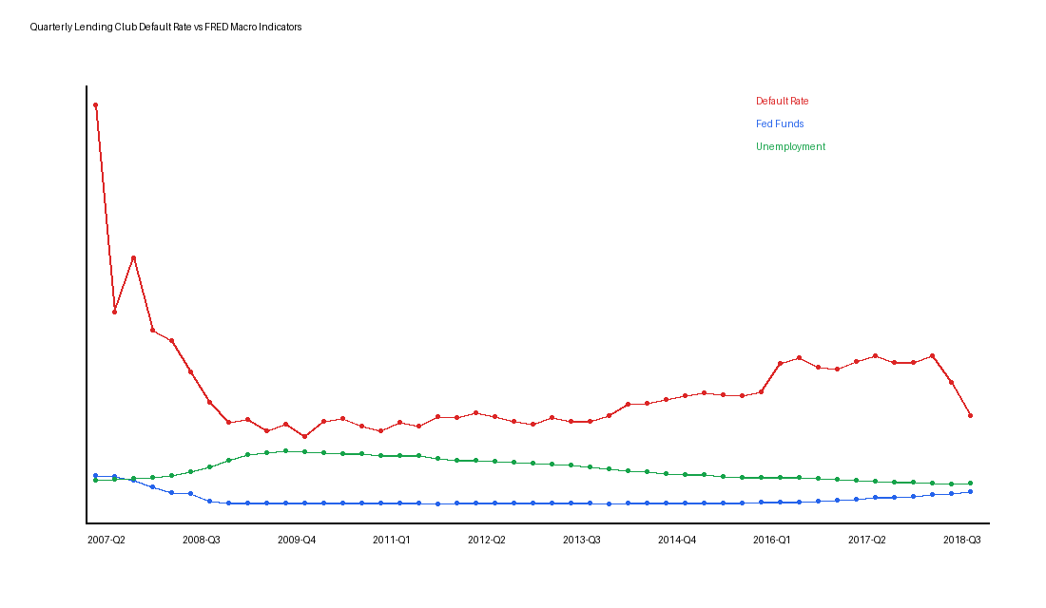
发现三：宏观金融环境与违约率季度相关系数达0.844
核心发现
• 联邦基金利率与违约率的季度相关系数为0.844，显示高度相关
• 两条曲线趋势高度一致，反映宏观周期对个人违约的系统性影响
• 【重要说明】此为相关性分析，不能简单解释为因果关系

Slide 20
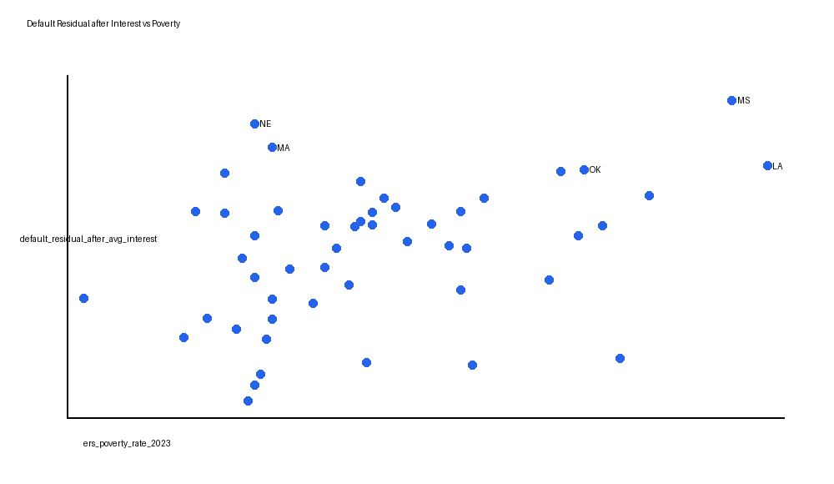
发现四：地区经济具有独立于个人特征的解释力
核心发现
• 原始相关（贫困率vs违约率）：r = 0.398
• 控制州级平均利率后：r = 0.362，仍然显著
• 控制州级平均FICO后：r = 0.459，相关性反而更强
• 结论：即使信用评分和利率相同，生活在高贫困率州的个人违约风险仍然更高

Slide 21
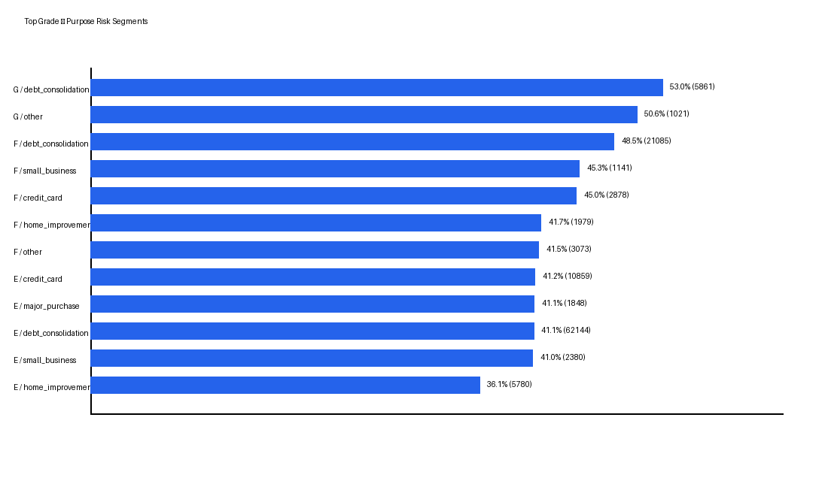
发现五：组合风险分层识别超高风险人群
核心发现
• G等级 × debt_consolidation（债务整合）违约率高达52.99%
• 每两笔此类贷款就有一笔违约，属于极高风险组合
• 实际应用：风控部门可直接识别此类组合进行严格审核或差异化定价

Slide 22
进度汇报：按计划完成中期目标

Slide 23
项目进展：各阶段均按计划完成
阶段 | 时间 | 状态
开题与问题定义 | 4/20–4/30 | ✅ 完成
项目仓库与数据说明 | 5/15–5/18 | ✅ 完成
Lending Club EDA | 5/18–5/19 | ✅ 完成
FRED/ERS 数据融合 | 5/19–5/20 | ✅ 完成
风险分层分析 | 5/20 | ✅ 完成
Home Credit 数据下载 | 5/20 | ✅ 完成 当前节点
控制变量建模 | 5/21–5/27 | 🔄 进行中
最终可视化 | 5/27–6/3 | ⏳ 计划中
最终报告与答辩 | 6/3–6/17 | ⏳ 计划中

Slide 24
奏效部分：四项关键技术成功落地
✓ 大型CSV流式处理
✓ 贷款状态过滤
使用chunksize=10000逐块处理，避免内存溢出
排除Current等未完结状态，确保标签质量
✓ 多源数据融合
✓ 可视化成果
州代码映射和时间对齐逻辑实现正确
生成28张图表和45+张统计表

Slide 25
受阻部分：两项限制均有明确应对方案
限制一：Home Credit需要网页授权
问题：Kaggle API返回403 | 解决：手动接受规则后成功下载 | 影响：不影响主线，HC为可选补充
限制二：当前为相关性分析，非因果推断
问题：无法从相关性推断因果关系 | 解决：下一阶段加入控制变量模型，谨慎表述结论

Slide 26
后续计划：建模与可视化

Slide 27
后续计划：三个阶段推进项目完成
5
21-5
27
多源控制变量建模
负责人: 同学B
产出: 模型结果、增量贡献分析
5
27-6
3
最终可视化与结论提炼
负责人: 同学A
产出: 报告图表、核心结论
6
3-6
17
PPT/报告/视频打磨
负责人: 同学B
产出: 最终提交物

Slide 28
风险管理：每个风险均有备选方案
✅ 已解决 Home Credit授权受限
影响: 数据可能无法获取
备选: 已有LC+FRED+ERS主线，HC为可选补充
🔄 进行中 相关性≠因果
影响: 解释力度有限
备选: 加入控制变量模型，谨慎表述结论
📋 备用 时间紧张
影响: 建模可能简化
备选: 保证多源分析完整性，模型可作为扩展
📋 备用 多源变量提升不显著
影响: 结论不够强
备选: 强调方法论价值和可解释洞察

Slide 29
结论：违约风险是个人、地区与宏观的复合结果
等级是强风险分层工具
A等级6.57% vs G等级51.57%，相差8倍
宏观环境与违约高度相关
联邦基金利率季度相关系数0.844
地区经济有独立解释力
控制贷款结构后，贫困率仍相关0.362
多源融合能精确识别高风险
G×debt_consolidation违约率52.99%

Slide 30
感谢聆听，欢迎提问
项目仓库: github.com/Epiphanythu/ai-data-foundation-project
欢迎提问与交流

